Slide 1
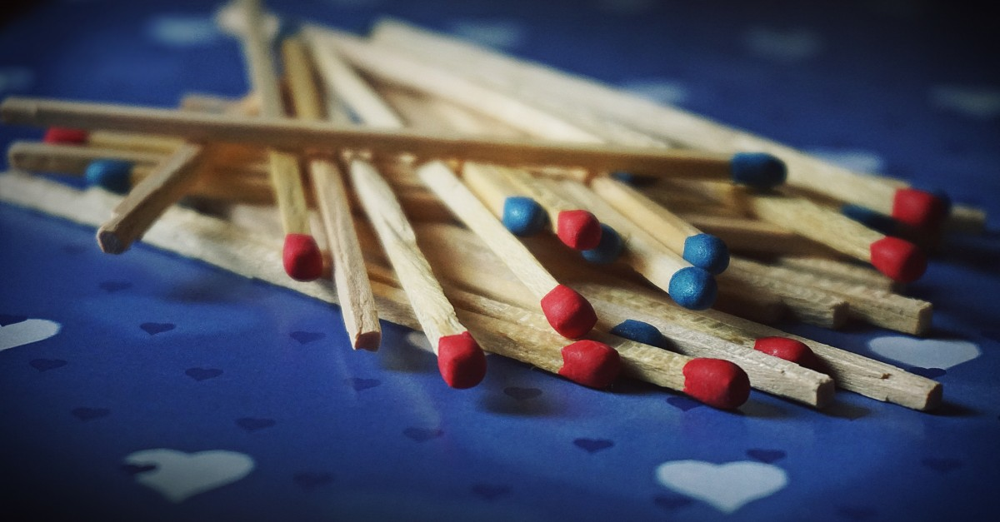
10 хитрых головоломок со спичками
для тренировки воображения
Подготовила воспитатель Максимова М.Р.

Slide 2
Головоломки со спичками уже давно используются в качестве задач для развития логики и творческого мышления. Популярность подобных заданий обусловлена удобством использования и доступностью материала, из которого составляются занимательные геометрические и арифметические фигуры.
Убирайте или переставляйте спички так, чтобы получилась заданная фигура. Будет нелегко, но интересно.

Slide 3
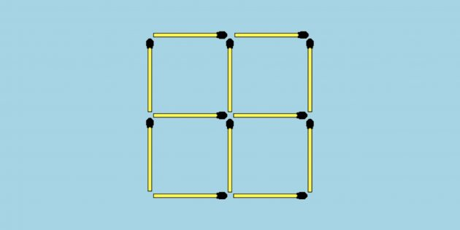
1. Увеличьте количество квадратов
Переложите две спички так, чтобы из пяти квадратов получилось семь.

Slide 4
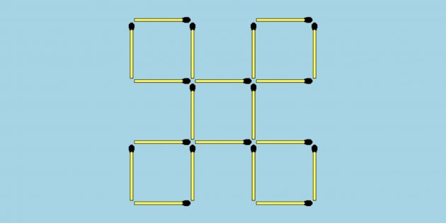
2. Видоизмените фигуру.
Переместите две спички, чтобы получилось шесть квадратов и прямоугольников. Соблюдайте следующие условия: квадраты и прямоугольники одинакового размера, но быть связанными им не обязательно.

Slide 5
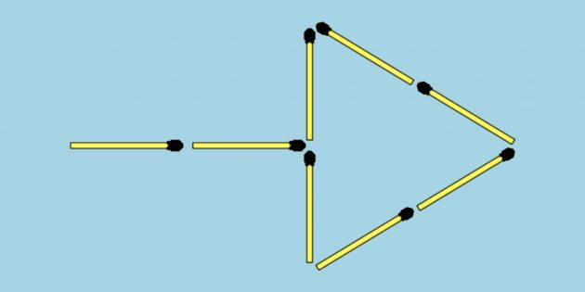
3. Клонируйте стрелу.
Передвиньте четыре спички так, чтобы превратить одну стрелу в две поменьше.

Slide 6
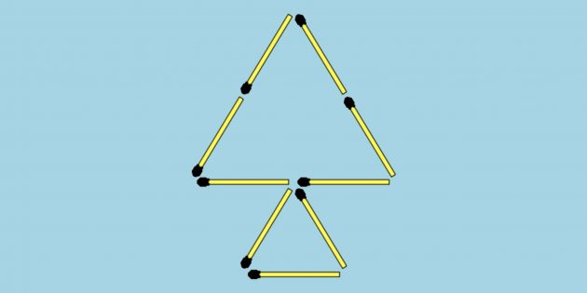
4. Превратите ёлку в рыбку.
Передвиньте две спички так, чтобы из дерева получилась рыбка.

Slide 7
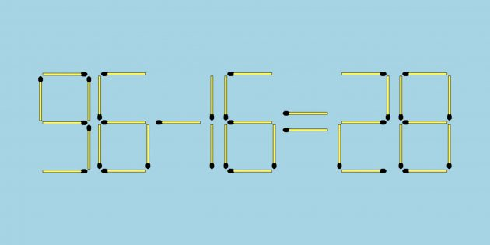
5. Исправьте пример.
Уберите две спички, чтобы равенство стало верным.

Slide 8
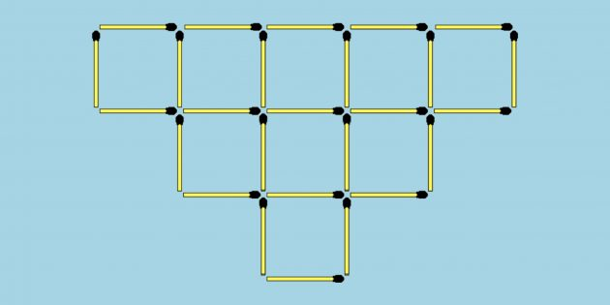
6. Сократите количество квадратов.
Из спичек выложено девять одинаковых квадратов. Уберите десять спичек так, чтобы осталось только четыре квадрата.

Slide 9
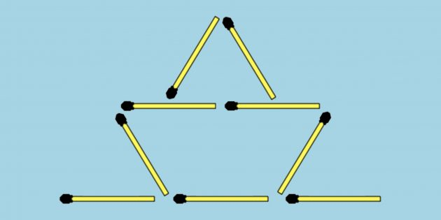
7. Разрушьте вражеский корабль.
Переложите четыре спички так, чтобы получилось восемь треугольников разного размера. Спички можно класть друг на друга.

Slide 10
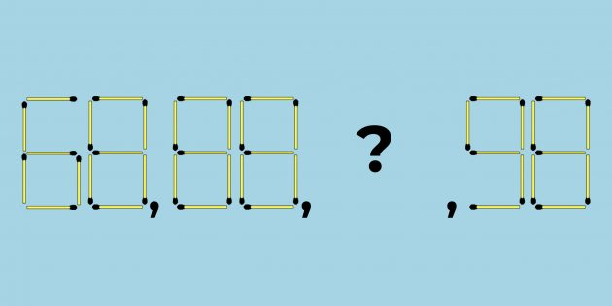
8. Восстановите последовательность.
Восстановите последовательность и замените знак вопроса нужной цифрой.

Slide 11
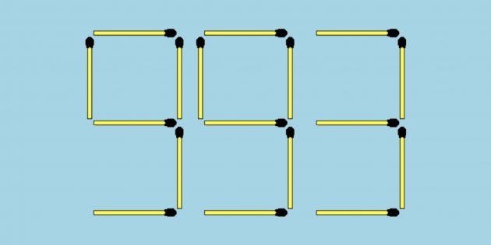
9. Уменьшите цифру.
Уберите три спички так, чтобы получилось меньшее трёхзначное число.

Slide 12
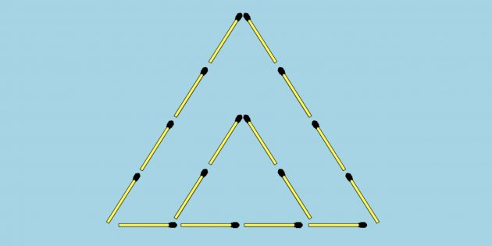
10. Увеличьте количество треугольников.
Переместите две спички так, чтобы получилось три треугольника. Они не обязательно должны быть одинакового размера, но создавать треугольники с длиной стороны лишь в одну спичку нельзя.

